Slide 1
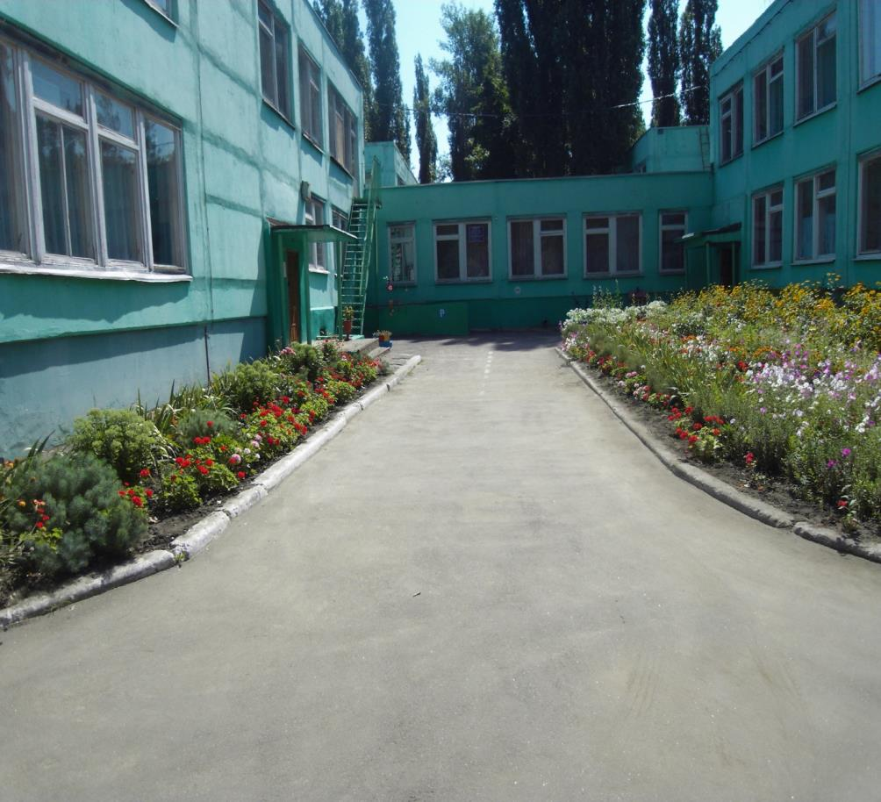
Наш любимый детский сад
Подготовила:
А. В. Ищенко

Slide 2
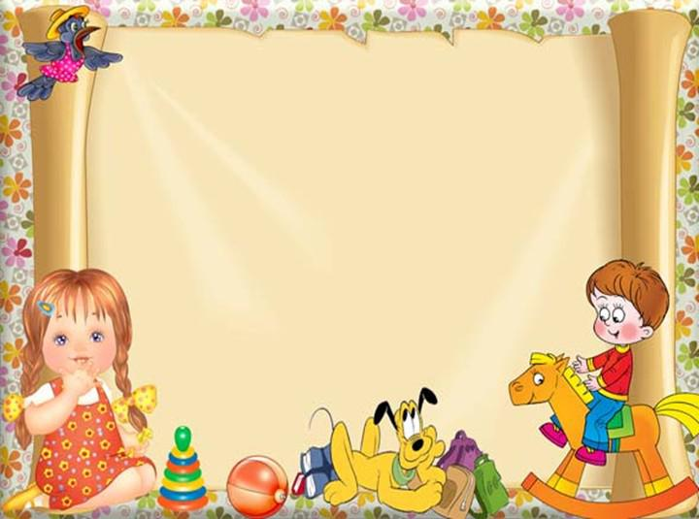
Рано летом поутру, С мамой в садик я иду. В садик я люблю ходить, С друзьями время проводить. Мы гуляем и играем, Но друг друга не обижаем. Нам здесь уютно и тепло, В садике нам хорошо!

Slide 3
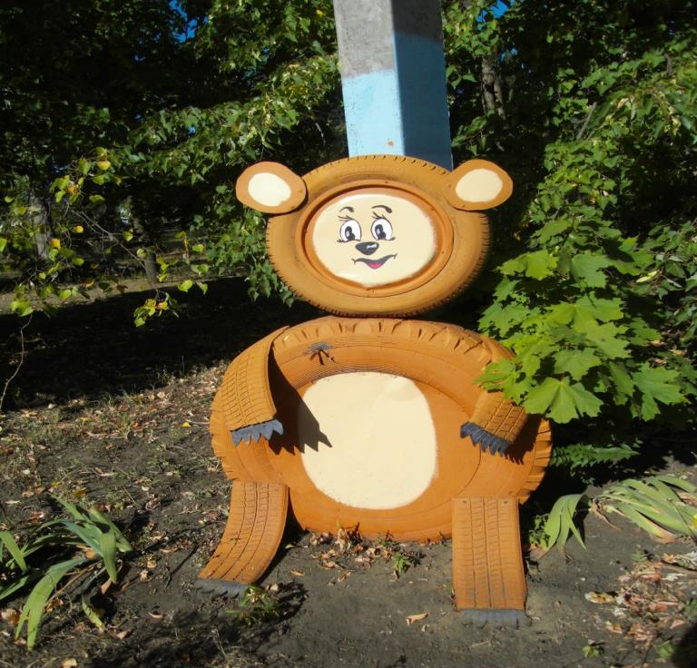
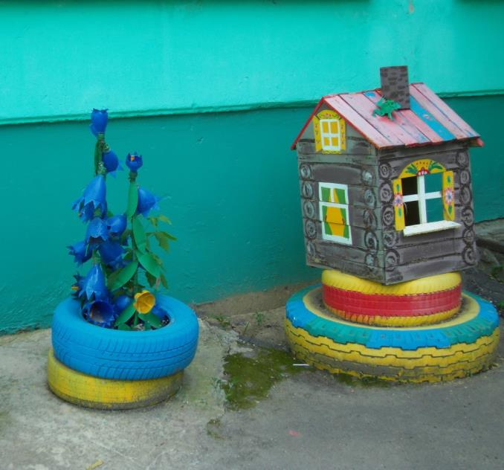

Slide 4
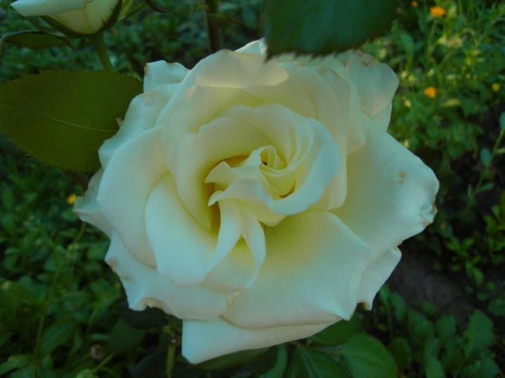
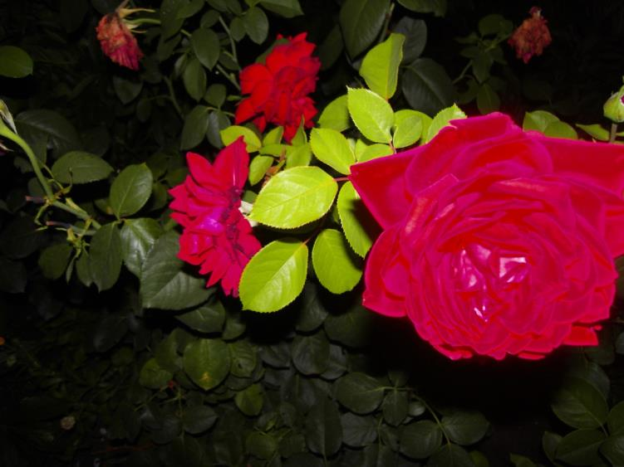

Slide 5
Площадки детского сада
Солнце лучиком играет, Всех зовёт гулять с утра. На площадку высыпает Из детсада детвора.

Slide 6
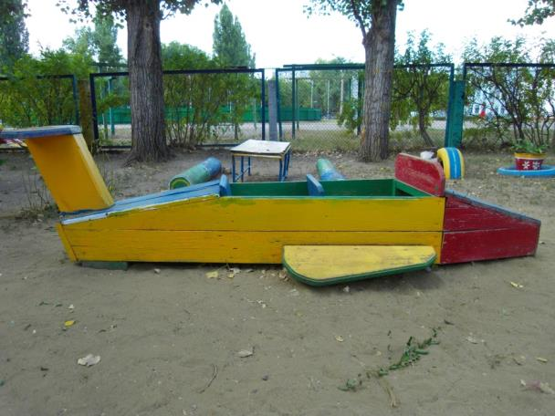
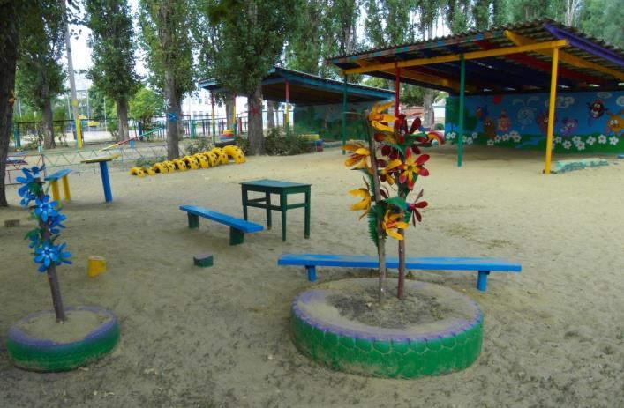
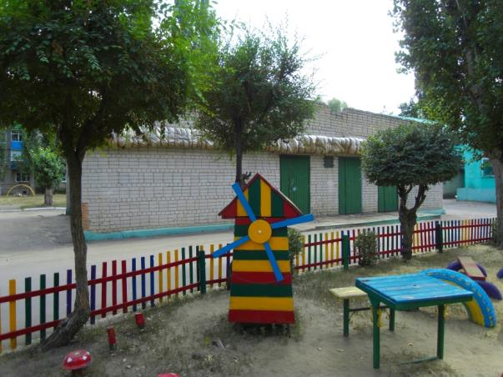
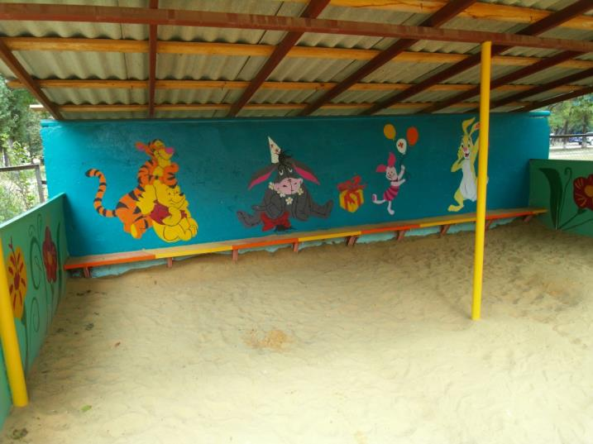

Slide 7
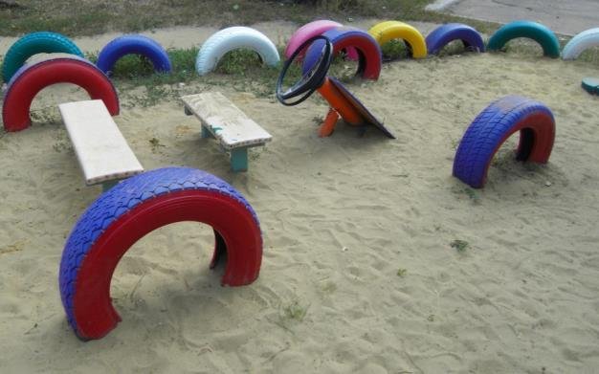
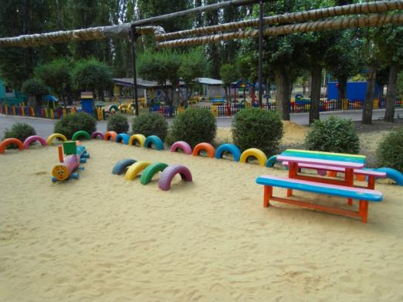
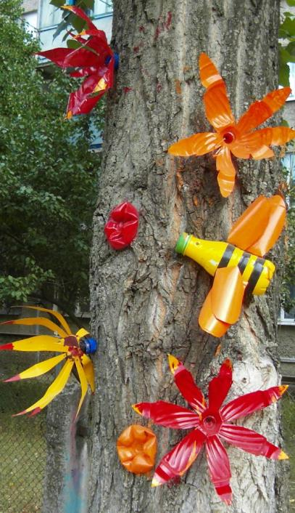
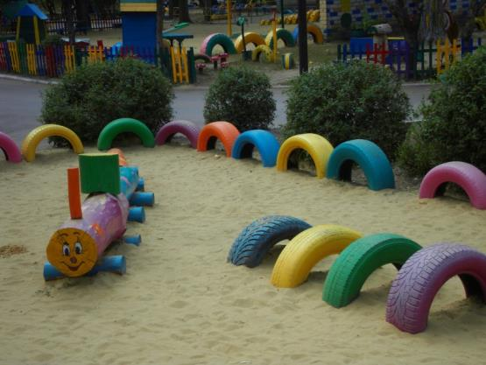
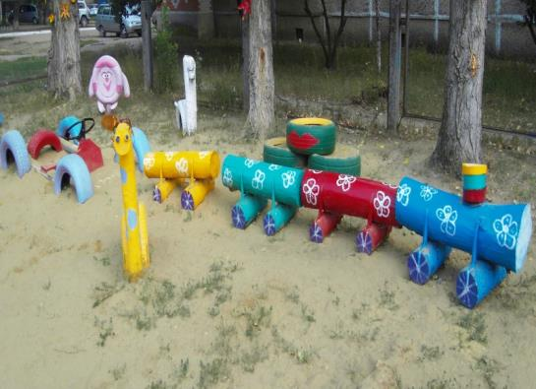

Slide 8
Наши огороды
Удивляется народ:
Что за чудо-огород?
Здесь редис есть и салат,
Лук, петрушка и шпинат.
Помидоры, огурцы
Зреют дружно - молодцы!
И картофель, и капуста
Растут на грядках густо-густо.
И все дружно говорят:
"Мы растём здесь для ребят.
За усердие и труд
Урожай весь соберут".

Slide 9
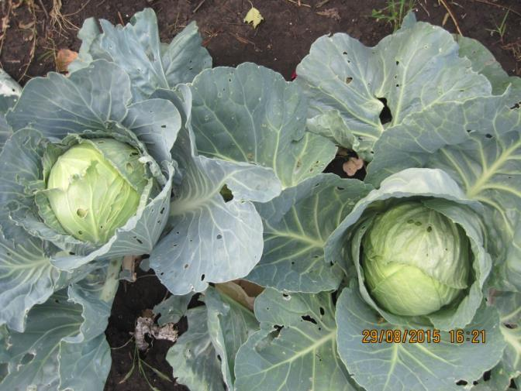
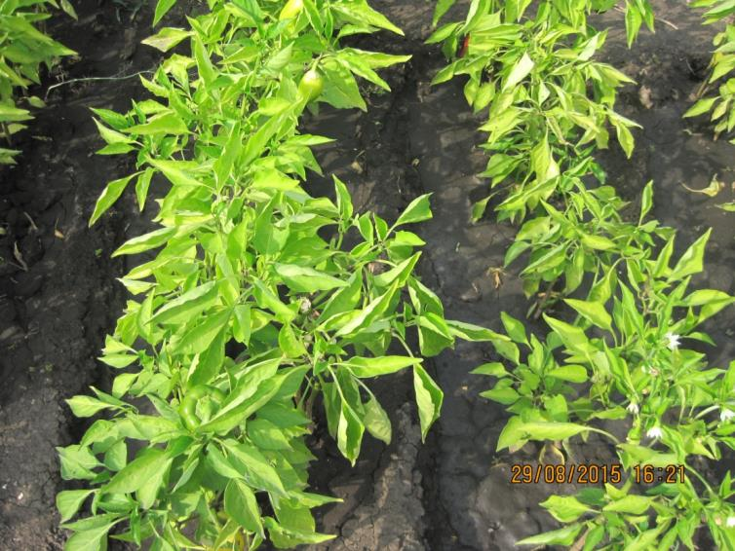
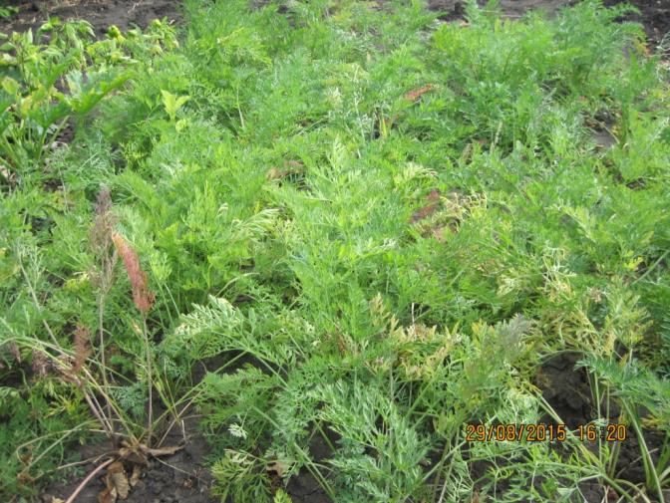

Slide 10
Наши цветники
Наша клумба - загляденье! Полюбуйтесь на неё! Поднимает настроенье Всем, кто к ней ни подойдёт. Сколько здесь цветов душистых! Сколько нежных лепестков: Шелковистых и пушистых. Тонких, гибких стебельков.

Slide 11
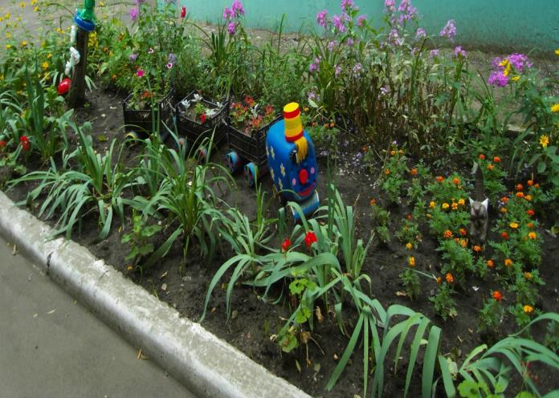
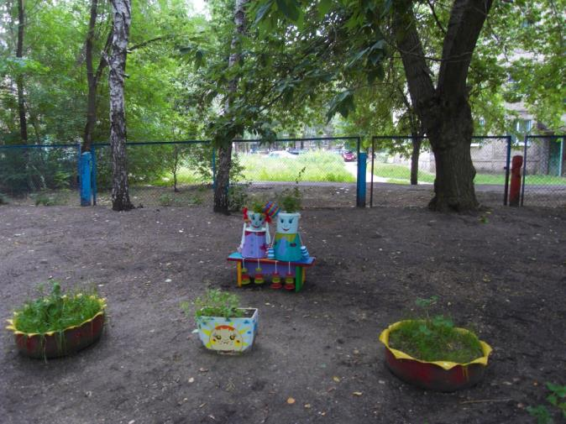
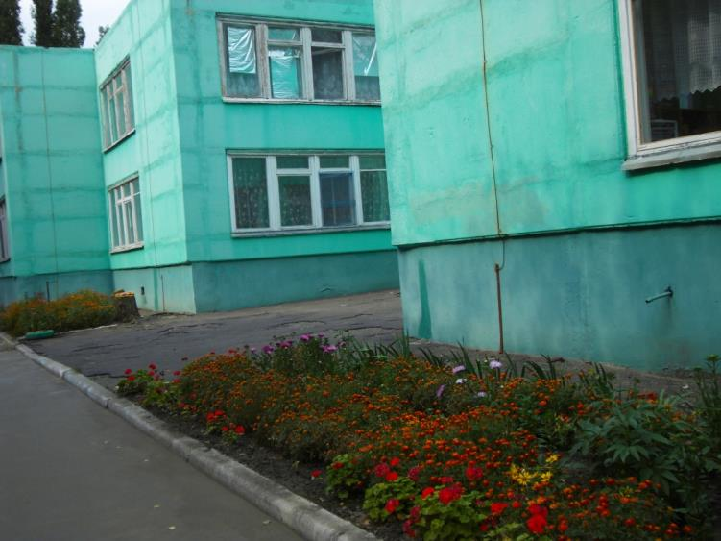
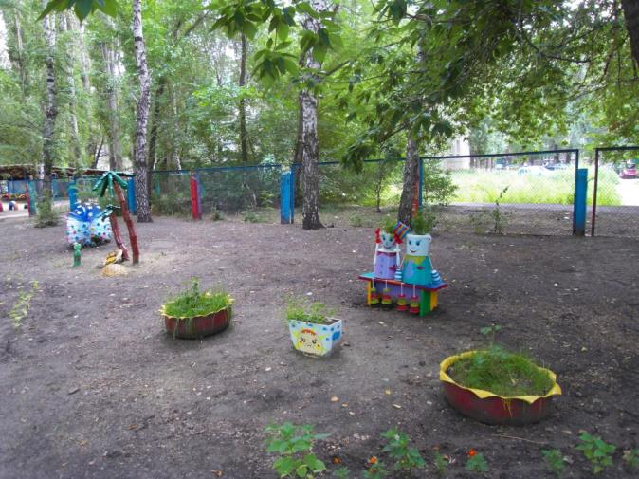

Slide 12
Спортивная площадка
Со спортом нужно подружиться. Всем тем, кто с ним еще не дружен. Поможет вам он всем взбодриться. Он для здоровья очень нужен.
Ни для кого секрета нету, Что может дать всем людям спорт. Поможет всем он на планете Добиться сказочных высот.

Slide 13
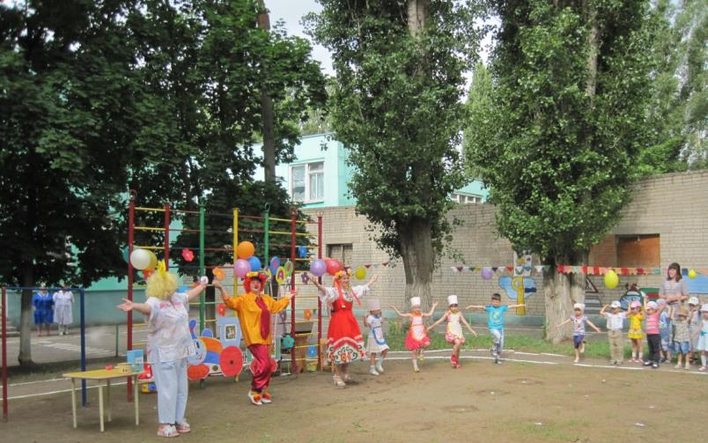
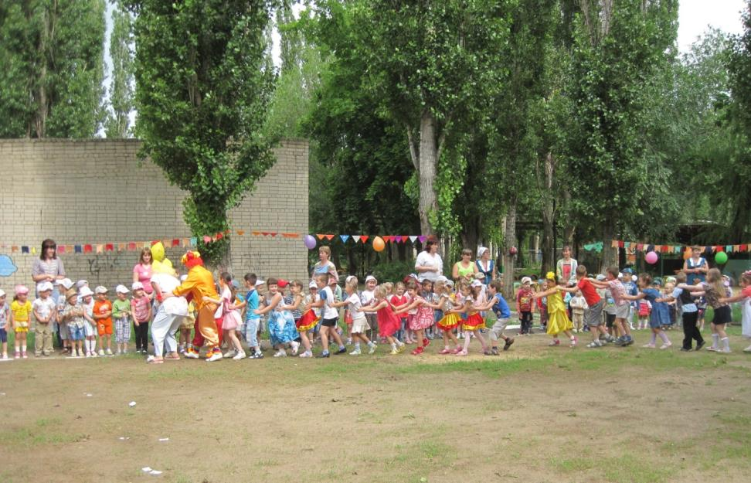

Slide 14
Спасибо
за
внимание!

